Slide 1


ШКОЛА ПОЗИТИВНЫХ ПРИВЫЧЕК ОБРАЗ ЖИЗНИ
Проект реализуется с 2013 г.

Slide 2
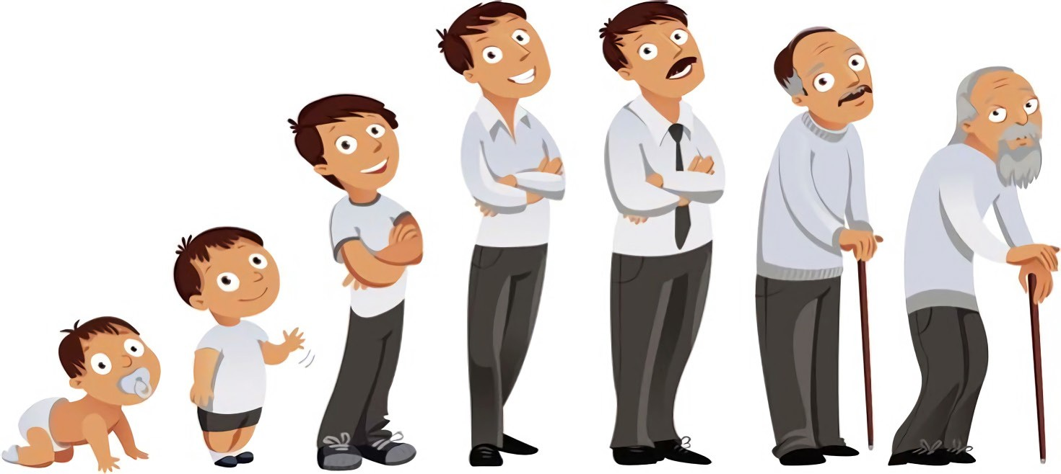
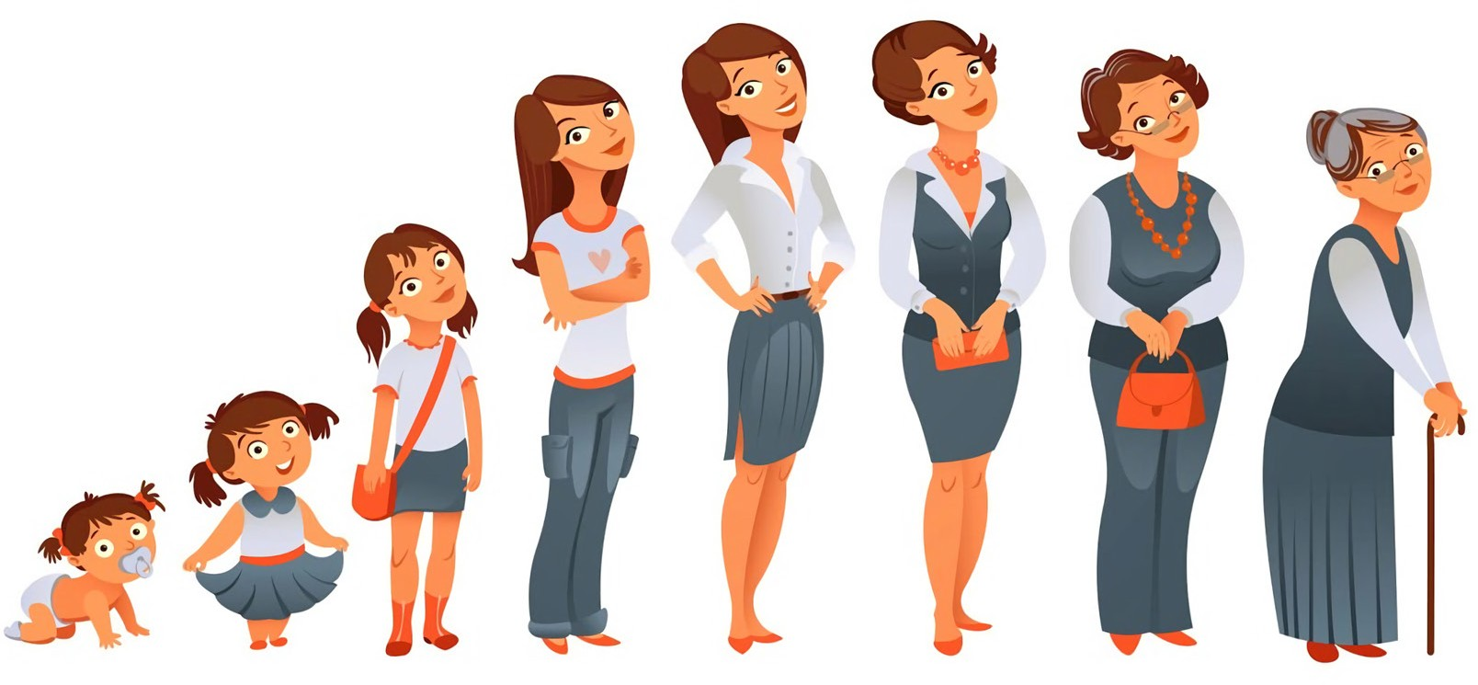
Этапы взросления

Slide 3

Она осталась одна…

Slide 4


Slide 5
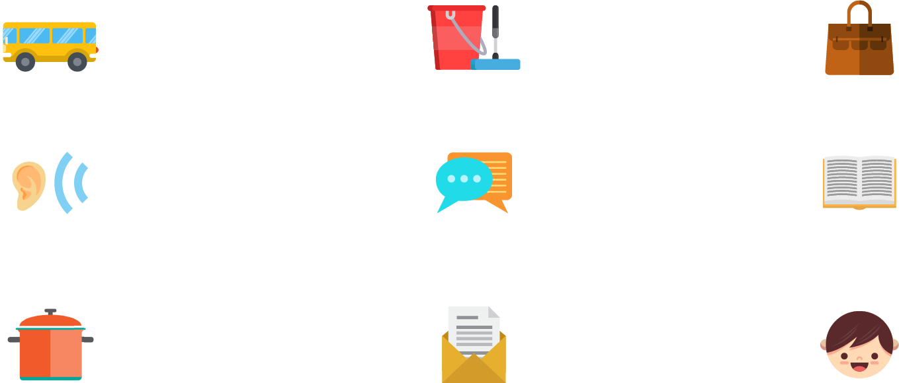
Как помочь?
Уступить место в транспорте
Убраться в доме
Помочь донести сумку
Послушать их рассказ
Поговорить с пожилыми
Почитать им вслух
Стать «внуком или внучкой по переписке»
Рассказать, что у тебя происходит
Приготовить поесть

Slide 6


Slide 7

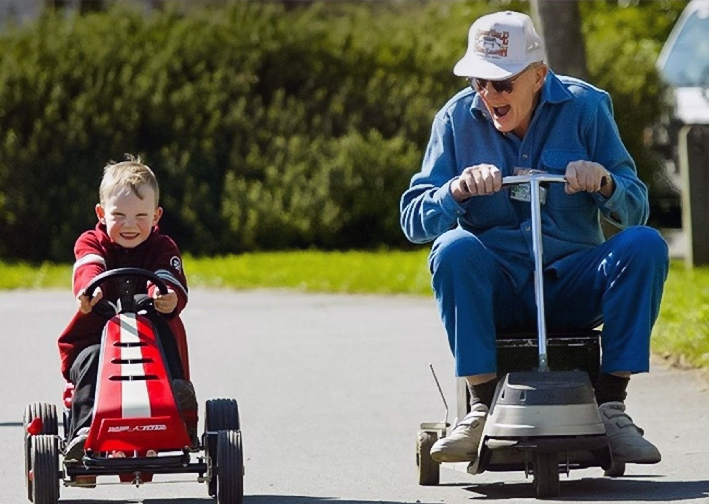

Пожилые –
это бывшие дети

Slide 8

СПАСИБО ВАМ И ДО ВСТРЕЧИ!

